Slide 1
RAKA ADITYA PRATAMA
PORTOFOLIO 2026
Membantu UMKM tampil setara brand besar lewat identitas visual yang jelas dan konsisten.
Graphic Designer & Brand Identity · Yogyakarta

Slide 2
01 TENTANG
Saya desainer grafis dengan 4 tahun pengalaman merancang identitas brand, kemasan, dan konten media sosial untuk UMKM kuliner, kecantikan, dan acara seni. Saya memulai setiap proyek dari riset audiens dan pesaing, lalu menerjemahkannya menjadi sistem visual yang mudah dipakai tim klien sehari-hari. Saat ini saya terbuka untuk peran Graphic Designer atau Brand Designer di tim in-house maupun agensi.
30+
Brand UMKM yang ditangani
4 Tahun
Pengalaman desain
2x
Rata-rata kenaikan engagement klien media sosial

Slide 3
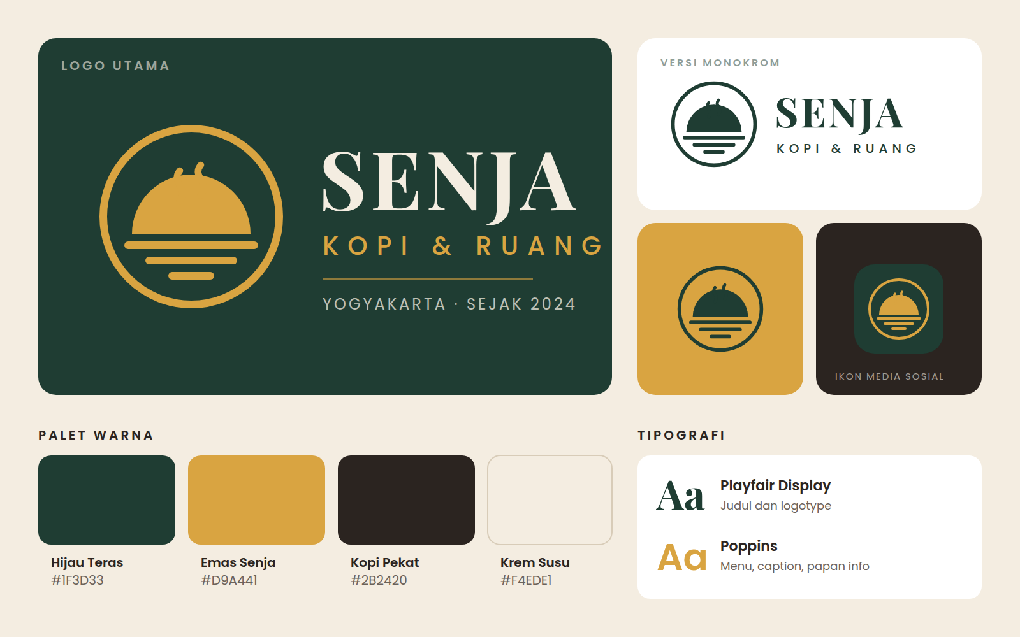
02 BRAND DESIGNER · 2024
Identitas Brand Senja Kopi & Ruang
Logo, palet warna, dan aplikasi kemasan untuk kedai kopi baru di Yogyakarta.
Tools: Adobe Illustrator, Figma
MASALAH
PROSES
HASIL
Kedai baru sulit dibedakan dari puluhan kedai kopi di sekitarnya dan belum punya identitas visual.
Riset 15 kedai pesaing, tiga arah konsep, lalu logo monogram matahari terbenam dengan palet hijau tua dan emas yang hangat.
Identitas dipakai di gelas, papan menu, kemasan biji kopi, dan Instagram; pemilik melaporkan pelanggan lebih mudah mengenali kedainya.

Slide 4
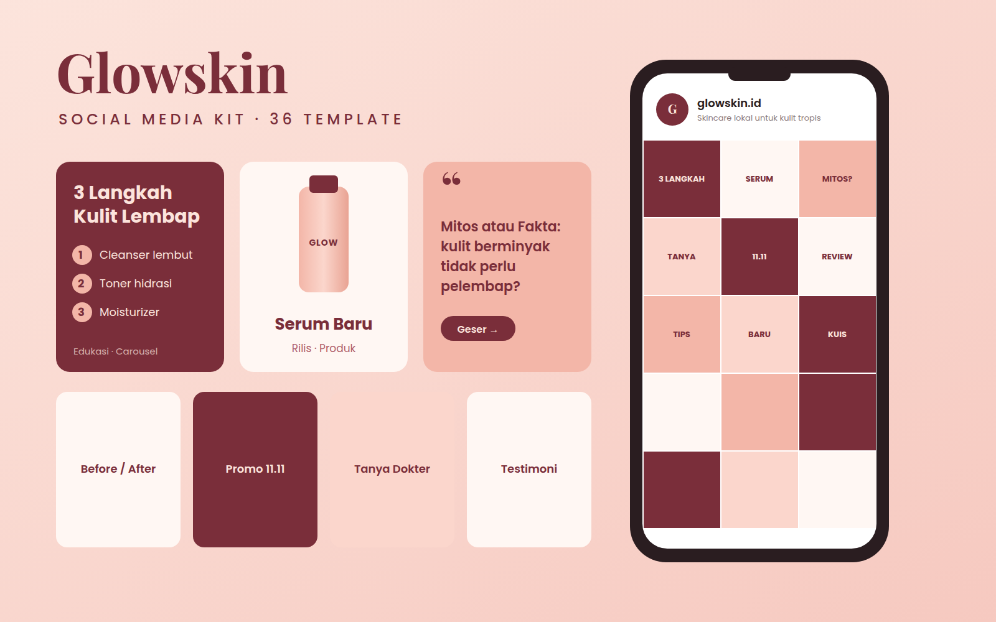
03 VISUAL DESIGNER · 2023
Social Media Kit Glowskin
36 template konten Instagram untuk brand skincare lokal.
Tools: Figma, Canva, Adobe Photoshop
MASALAH
PROSES
HASIL
Tim kecil Glowskin butuh waktu lama membuat konten dan tampilan feed tidak konsisten.
Menyusun 6 pilar konten, lalu membuat template edukasi, rilis produk, mitos atau fakta, dan promo yang bisa diedit sendiri di Canva.
Waktu produksi konten turun dari 3 jam menjadi sekitar 45 menit per unggahan, dan engagement naik 2 kali dalam 4 bulan.

Slide 5
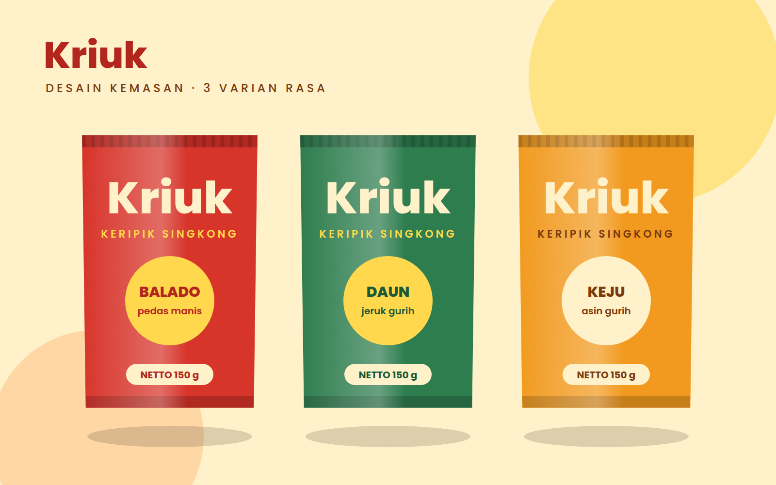
04 PACKAGING DESIGNER · 2023
Kemasan Keripik Kriuk
Desain kemasan tiga varian rasa untuk keripik singkong rumahan.
Tools: Adobe Illustrator
MASALAH
PROSES
HASIL
Kemasan plastik polos membuat produk tenggelam di rak toko oleh-oleh.
Sistem warna per rasa, logotype tebal yang terbaca dari jauh, dan label netto yang jelas.
Produk masuk ke 12 toko oleh-oleh baru dalam 3 bulan setelah kemasan diganti.

Slide 6
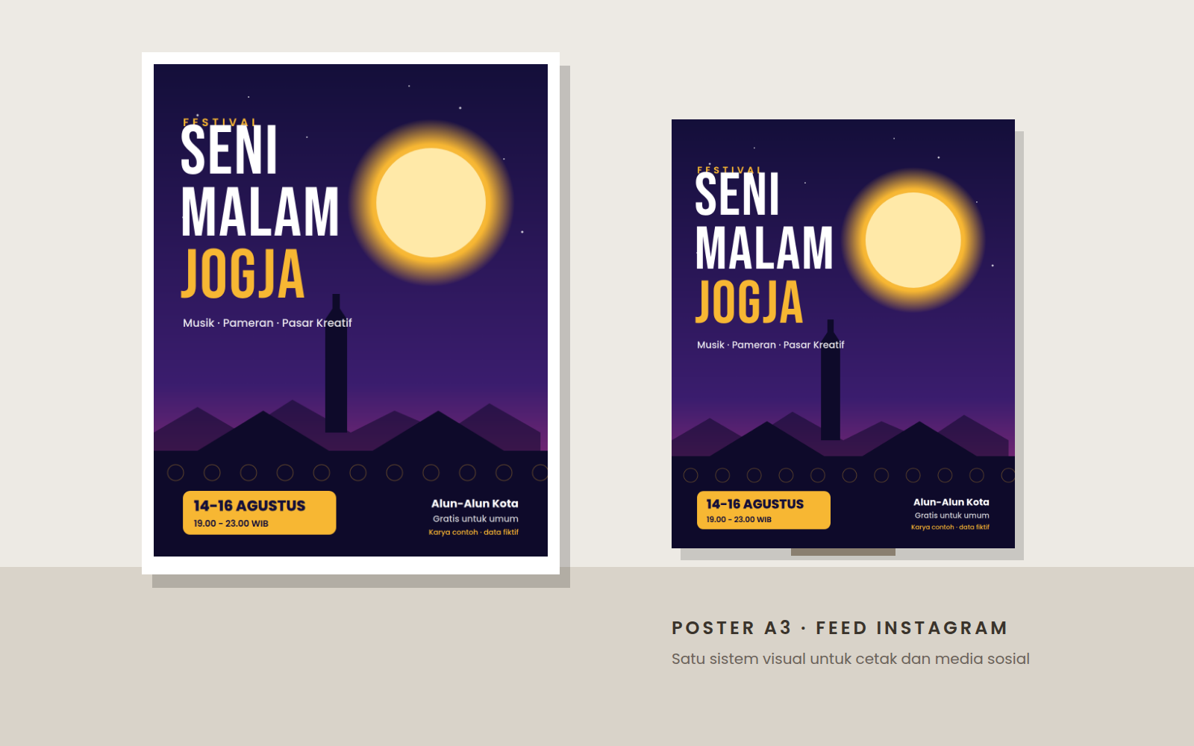
05 GRAPHIC DESIGNER · 2022
Poster Festival Seni Malam Jogja
Poster utama dan turunan media sosial untuk festival seni tiga malam.
Tools: Adobe Illustrator, Adobe Photoshop
MASALAH
PROSES
HASIL
Panitia butuh satu visual yang kuat untuk cetak A3, baliho, dan feed Instagram sekaligus.
Ilustrasi bulan dan siluet kota dengan tipografi besar, lalu diturunkan ke 8 format ukuran.
Satu sistem visual dipakai di semua media promosi selama sebulan menjelang acara.

Slide 7
06 KEAHLIAN
Brand Identity + Packaging Design + Social Media Design + Adobe Illustrator + Adobe Photoshop + Figma + Canva
Mari Bicara.
raka.pratama@email.com · 0812-0000-5678 · Yogyakarta · linkedin.com/in/rakaaditya
Contoh portofolio PPT dari Bantu Karier. Tokoh dan isinya fiktif.

